Slide 1

Resultados del análisis del Proyecto CLME+
y justificación de una propuesta de extensión del proyecto
Teleconferencia del martes 26 de febrero de 2019
Catalizar la Implementación del Programa de Acciones Estratégicas de los Grandes Ecosistemas Marinos del Caribe y de la Plataforma del Norte de Brasil (2015-2020)

Slide 2

RECORDATORIO:
EL OBJETIVO (DE DESARROLLO) DEL PROYECTO
Facilitar el manejo basado en ecosistemas (…) en la región CLME+, a fin de garantizar la prestación sostenible y resistente al clima de bienes y servicios de los recursos marinos vivos compartidos.
PREPARAR A LOS PAÍSES Y ORGANIZACIONES
(proyecto principal)
PONER A PRUEBA MBE/EEP
(subproyectos)
CONSOLIDAR ACUERDOS DE GOBERNANZA
¡Y AMPLIAR LAS ACCIONES!
(próximo proyectos)
Catalizar la implementación del
Programa de Acción Estratégica de 10 años
para los GEM del Caribe y de la Plataforma del Norte de Brasil
Notes:
Antes de comenzar, es importante recordar lo que el Proyecto CLME+ pretende alcanzar. El objetivo del proyecto es facilitar el Manejo basado en ecosistemas (MBE) y el Enfoque ecosistémico de la pesca (EEP) en la región CLME+. Por consiguiente, el proyecto tiene como resultados esperados: (a) la creación de capacidad entre países y organizaciones para facilitar MBE/EEP, y (b) la puesta a prueba de MBE/EEP a través de una serie de subproyectos. Todo esto con el objetivo de (c) lograr acuerdos consolidados para la gestión oceánica integrada al final del proyecto. Esto debe permitir d) aumentar sustancialmente las acciones de MBE/EEP en la etapa posterior al proyecto. Por lo tanto, el proyecto contempla también la movilización de nuevos proyectos/fondos para que las actividades continúen después que termine el proyecto.

Slide 3
RECORDATORIO:
ESTRUCTURA DEL PROYECTO (COMPONENTES)
COMPONENTES DEL Proyecto CLME+
MEJORAR LOS ACUERDOS DE GOBERNENZA
facilitar
C1
C3
C4
DEMOSTRA MBE/EEP
(priorizar/seleccionar - $ limitados) sobre la base de los resultados de los C1 y C2
ESTUDIOS DE VIABILIDAD — NECESIDADES DE INVERSIÓN PARA AMPLIAR LOS RESULTADOS
DESARROLLAR LA CAPACIDAD PARA HACER USO EFICAZ DE LOS ACUERDOS MEJORADOS
demostrar
C2
ampliar, replicar
habilitar
EN TODA LA REGIÓN
My E DE LA IMPLEMENTACIÓN DEL PAE
C5
Seguimiento del progreso, fomentar las sinergias, evitar la duplicación, revisar el enfoque
Notes:
Esta diapositiva muestra los 5 Componentes del proyecto. Los Componentes 1, 2 y 5 se refieren a la mejora de la capacidad de las organizaciones y los gobiernos; el Componente 3 proporciona formas de probar MBE/EEP a través subproyectos, y en el Componente 4 planificamos y nos prepararnos para el gran aumento de trabajo después de que termine el proyecto.

Slide 4
Decisiones de la Reunión de Mitad de Período del Comité Directivo del Proyecto
TEMA 13 DE LA AGENDA - PLAN DE TRABAJO Y PRESUPUESTO DEL Proyecto CLME+
Toma nota de los retrasos que se produjeron durante la Fase de inicial del proyecto, así como de la recomendación del GEP para acordar una extensión inicial de la duración del proyecto hasta el 31 de agosto de 2020, para dar cabida a tales retrasos iniciales
Accede a dicha extensión inicial de la duración del proyecto hasta el 31 de agosto de 2020, para dar cabida a los retrasos que se han producido durante la fase inicial del proyecto
Aprueba las modificaciones del Marco de resultados del Proyecto CLME+ acorde con esta extensión inicial, como se expone en el CLME+ el Documento de la Reunión del Comité Directivo del Proyecto AgendaItem13v180703, y solicita que este documento sea entregado al Comité Directivo del Proyecto junto con las decisiones de la reunión
Notes:
Esta diapositiva y las 2 siguientes esbozan las decisiones del Comité Directivo del Proyecto en relación con el Plan de Trabajo y Presupuesto del Proyecto CLME+ durante la Reunión de Medio Término del Comité Directivo del CLME+, que tuvo lugar en junio de 2018.

Slide 5
Decisiones de la Reunión de Mitad de Período del Comité Directivo del Proyecto
TEMA 13 DE LA AGENDA - PLAN DE TRABAJO Y PRESUPUESTO DEL Proyecto CLME+
Aprueba el presupuesto revisado del CLME+ para el período comprendido entre el 1.º de enero de 2018 - 31 de agosto de 2020 tal como fue presentado
Acuerda postergar una decisión relativa a una nueva extensión para el Proyecto CLME+ para acomodar nuevos retrasos durante el período 2016-2018 hasta el primer trimestre de 2019, entendiendo que dicha decisión se basará en la revisión que haga el Comité Directivo del Proyecto de la evaluación proporcionada por la UCP del progreso en la ejecución al 31 de diciembre de 2018.
Insta a los socios en la coejecución a presentar a la UCP la información sobre el progreso en la ejecución bajo tales planes revisados a más tardar el 31 de diciembre de 2018

Slide 6
Decisiones de la Reunión de Mitad de Período del Comité Directivo del Proyecto
TEMA 13 DE LA AGENDA - PLAN DE TRABAJO Y PRESUPUESTO DEL Proyecto CLME+
a. Pide que la UCP envíe un informe al Comité Directivo del Proyecto durante el mes de enero de 2019, detallando, según corresponda, (a) la duración propuesta de la extensión, (b) las revisiones de presupuesto del proyecto asociadas, y c) los impactos previstos de esas revisiones sobre los Productos del Proyecto CLME+, y solicitando su opinión sobre esas propuestas
B. Acuerda que se dé al Comité Directivo del Proyecto el plazo de un mes a partir de la fecha de entrega del informe de la UCP para revisar las propuestas y dar su consentimiento por escrito, y reconoce que se entenderá que cualquier país miembro que no responda por escrito dentro del plazo especificado está de acuerdo con la recomendación esbozada por la UCP.

Slide 7
Metodología de análisis
La UCP solicita a los organismos de coejecución que lleven a cabo un análisis de las actividades y el desempeño financiero, presentando informes sobre el progreso y planes de implementación revisados
La UCP revisa los informes sobre el progreso y propuestas revisadas de planes de implementación (técnico y financiero) revisados proporcionadas por los organismos de coejecución
La UCP analiza el estado de las actividades ejecutadas por la UCP, y el presupuesto y plan sobre el camino a seguir
La UCP propone un plan (técnico y financiero) de ejecución del proyecto revisado para garantizar que el objetivo y los resultados del Proyecto CLME+ se cumplan de manera satisfactoria
La UCP analiza y, si procede, revisa el plan propuesto con el Grupo Ejecutivo del Proyecto
La UCP envía el Informe sobre propuesta al Comité Directivo del Proyecto para su consideración y aprobación
La UCP realiza el análisis del Marco de resultados del Proyecto CLME+
La UCP integra los resultados de todos los análisis en una hoja de cálculo para su revisión consolidada
18 de noviembre
19 de enero
19 de febrero
19 de marzo
Notes:
Esta diapositiva describe las etapas y el correspondiente calendario del análisis realizado por la UCP para determinar el estado de la ejecución del Proyecto CLME+ y para proponer el "camino a seguir".

Slide 8
Metodología de análisis
Proponer acciones para asegurar que se cumplan satisfactoriamente los objetivos y resultados del Proyecto CLME+
Revisar y hacer modificaciones sugeridas al Marco de Resultados del Proyecto CLME+
Consultar con los organismos de coejecución sobre las modificaciones propuestas a sus acuerdos de coejecución
Notes:
A fin de garantizar que se cumplan satisfactoriamente los objetivos y resultados del Proyecto CLME+, la UCP del CLME+ emprendió una revisión del Marco de resultados del Proyecto CLME+ para determinar qué hitos y metas debían modificarse. La UCP del CLME+ también inició conversaciones con los organismos de coejecución para analizar el estado de los acuerdos de coejecución y las modificaciones necesarias para que dichos acuerdos reflejen los cambios propuestos en el Marco de resultados del proyecto.

Slide 9
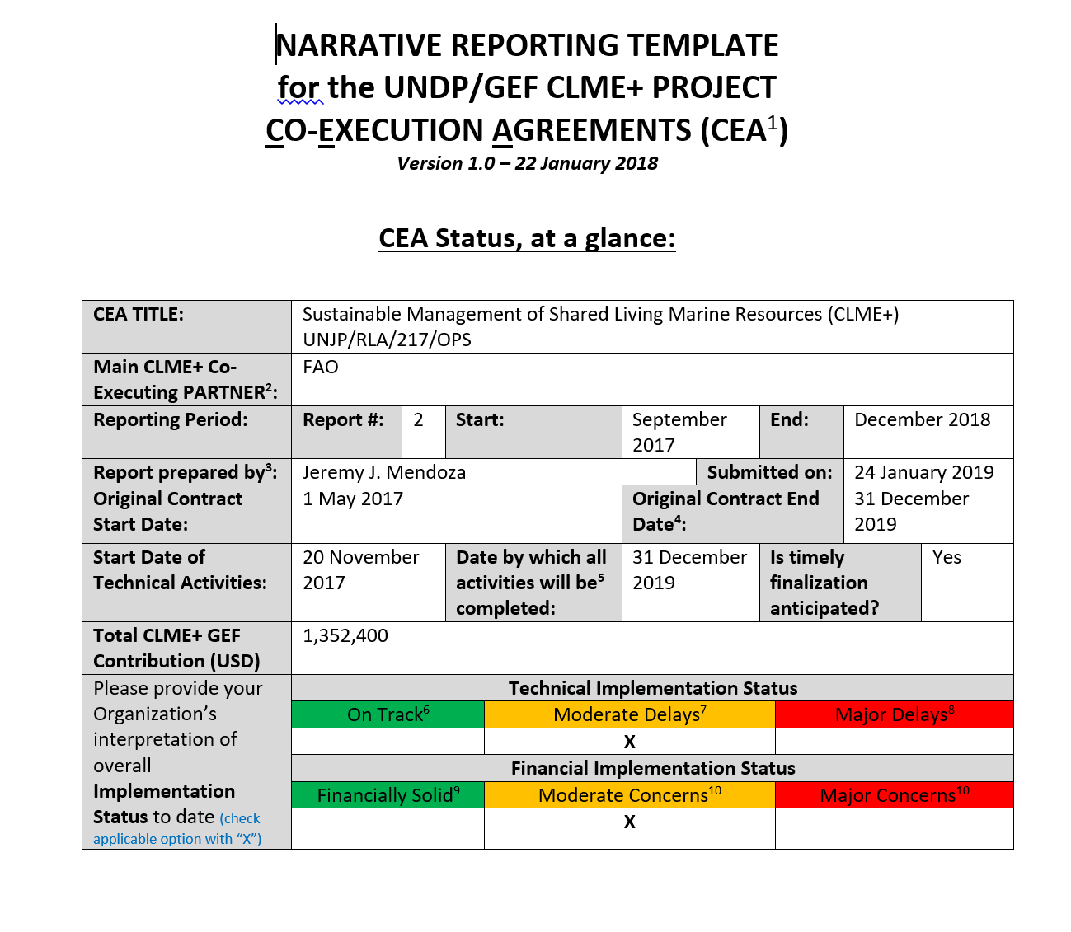
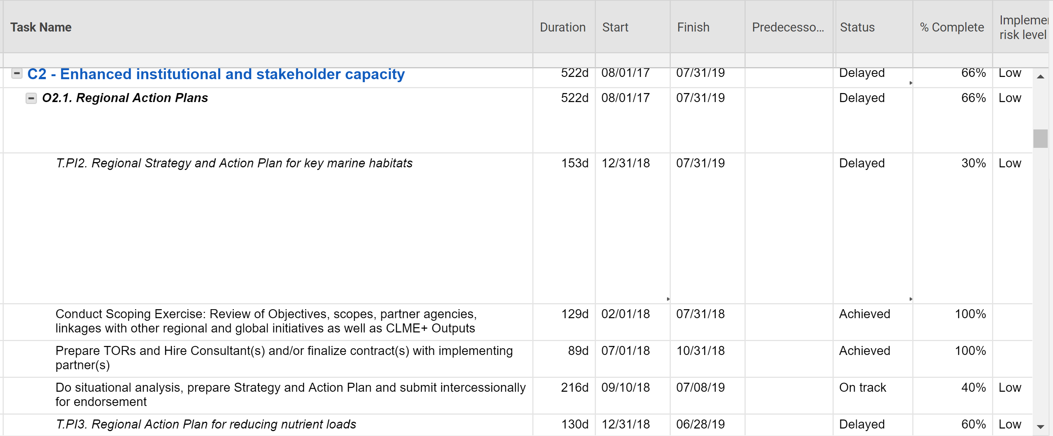
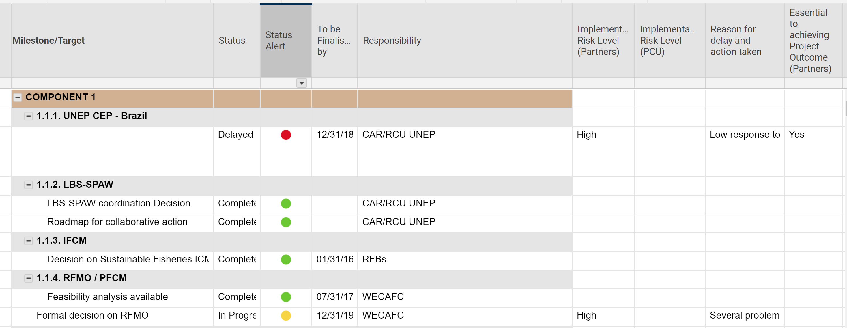
Análisis técnico - Herramientas
Tabla de marco lógico de ACE
Informe descriptivo de ACE (componentes técnicos)
Tabla de marco lógico integrado
Notes:
Las capturas de pantalla de la diapositiva muestran las herramientas que se utilizaron para llevar a cabo el análisis técnico. Los organismos de coejecución están contractualmente obligados a presentar un informe descriptivo sobre el estado de sus actividades cada 6 meses. La Tabla de marco lógico de ACE, que detalla las actividades que completar, se actualiza al menos cada 3 meses. La información obtenida en la revisión del Informe descriptivo y en la Tabla de marco lógico Smartsheet se utilizó para crear la Tabla de marco lógico integrado, que incluía todos los hitos y metas esbozados en el Marco de resultados del Proyecto CLME+.

Slide 10
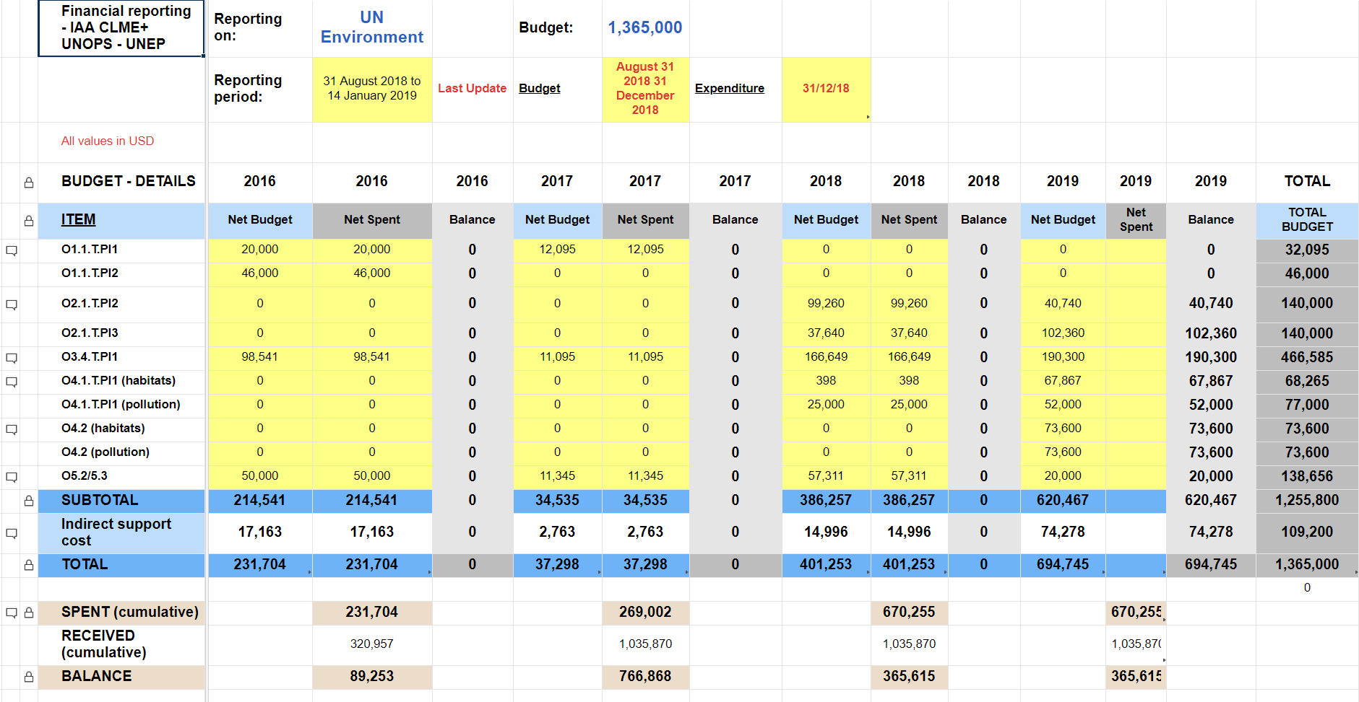
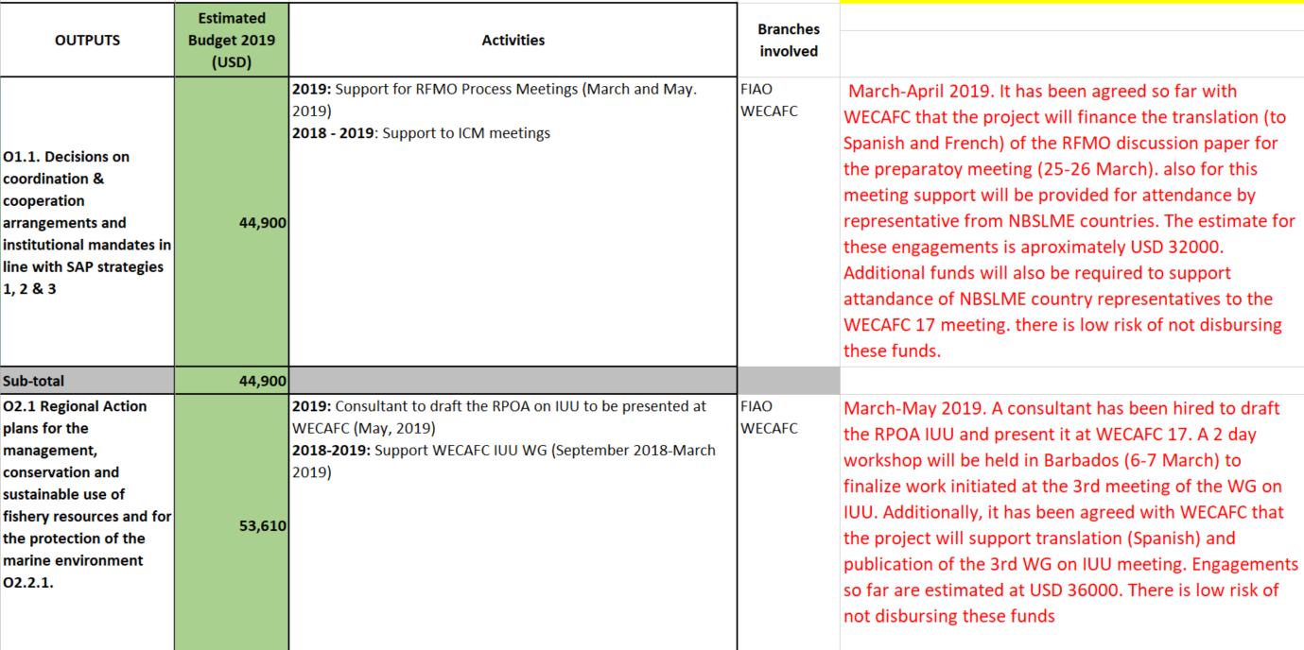
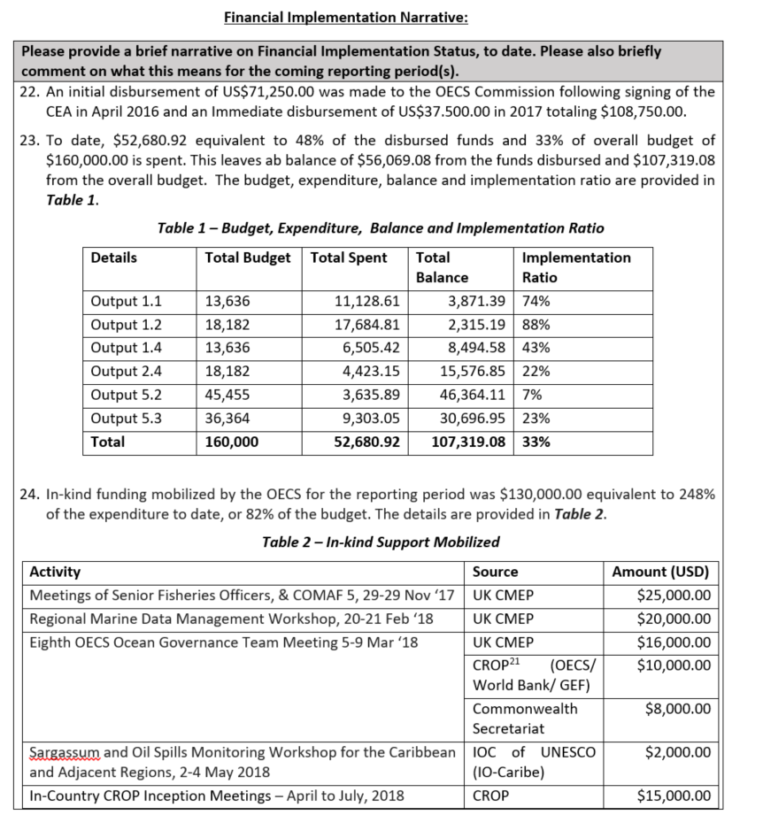
Análisis financiero - Herramientas
Tabla financiera de ACE
Informe detallado de compromisos de ACE
Informe descriptivo de ACE
(componentes financieros)
Notes:
Las capturas de pantalla de la diapositiva muestran las herramientas que se utilizaron para llevar a cabo el análisis financiero. La Tabla financiera de ACE, en que se detalla el desempeño de los gastos anuales contra partidas presupuestaria, se actualizan cada 3 meses como mínimo y se analizan debidamente con los socios. Debido a los riesgos identificados, se ha solicitado además un Informe detallado de compromisos, para obtener un mayor nivel de información y compromisos de los socios respecto de sus próximas actividades y los riesgos relacionados. A partir de esa información adicional, contamos con una gama más amplia de desempeño de los socios y podemos mejorar el grandemente el monitoreo y promover la rendición de cuentas. La información obtenida en la revisión del Informes descriptivo y de la Tabla financiera se utilizó para complementar el análisis técnico.

Slide 11
Resultados del análisis técnico - Introducción
Hitos y metas del proyecto de estado
El análisis a continuación incluye todas las metas de los componentes 1, 2, 4 y 5, pero excluye las metas definidas en el componente 3
Porcentaje de metas retrasadas calculado a partir del total de metas incompletas, no el total de metas
Hitos y metas | Número de metas | Porcentaje
Total de hitos y metas en el marco lógico del proyecto | 73
Hitos y metas cumplidas | 19 | 26 %
Hitos y metas no cumplidas | 54 | 74 %
Hitos y metas en riesgo (no se han cumplido y es poco probable que se cumplan a tiempo) | 27 | 50%
Esto es
sin tomar en cuenta
una extensión del proyecto
no se cumplen las metas e hitos de finales de 2018 | 8 | 30%
Las metas e hitos presentan retraso en el proceso y es poco probable que se cumplan a tiempo | 19 | 70%
Notes:
Esta diapositiva proporciona una visión general de los resultados del análisis técnico. La información anterior se refiere a los Componentes 1,2, 4 y 5 del proyecto, pero excluye el Componente 3; es decir, los subproyectos. Los resultados relativos a los productos en el Componente 3 se presentan en otra diapositiva. Se identificó un total de 73 hitos y metas. De estas 73, se han cumplido satisfactoriamente 19 hitos y metas, y 54 hitos y metas que no se han cumplido todavía. De estos 54 hitos y metas que no se han cumplido, 27 se consideran en riesgo. En este contexto, en riesgo quiere decir que esos objetivos ya debían haberse cumplido y no lo han hecho, o que habrán de cumplirse en fecha futura, pero debido a los retrasos que se han presentado, es poco probable que se cumplan a tiempo.

Slide 12
Resultados del análisis técnico - Introducción
Estado de los productos principales del Proyecto CLME+
Producto | Estado
O1.1 Mecanismo Permanente de Coordinación | Según lo programado
O1.5 Plan de Financiación Sostenible | Según lo programado
O2.1 Planes de Acción Regionales (nutrientes, hábitats y pesca no sostenible) | Retrasado
O2.2 P-SAP | Retrasado
O4.2 Planes de Inversión (nutrientes, hábitats y pesca no sostenible) | Retrasado
O5.2 Marco de MYE del PAE | Retrasado
O5.3 SOMEE desarrollado* | Retrasado*
Notes:
Los productos enumerados en esta diapositiva se consideran los más representativos del proyecto, específicamente los productos que definen lo que el Proyecto CLME+ está tratando de lograr. Los resultados del análisis indican que de estos 7 productos principales, 4 muestran retraso y que es probable que su cumplimiento satisfactorio exija tiempo adicional más allá de la actual fecha de entrega especificada en el Marco de resultados aprobado por el Comité Directivo del Proyecto en la reunión de junio de 2018. Un 5.º producto (marcado con *) ha acumulado retrasos considerables y de proyección será necesario reducir el alcance para mantener la entrega para la fecha actualmente aprobada.

Slide 13
Conclusiones del análisis técnico- Componente 3
Producto | Estado | Organismo responsable
O 3.1 Subproyecto de EEP de la langosta espinosa | En vías de concluir en agosto de 2019 | OSPESCA
O3.2 Subproyecto de EEP del camarón y los peces demersales | Retrasado, las actividades del subproyecto se iniciaron en 2019, es poco probable que concluyan para diciembre 2019 | FAO
O3.3 Subproyecto de EEP del pez volador | Debe completarse para diciembre de 2019 | CRFM
O3.4 Subproyecto de MBE de la Plataforma del Norte de Brasil | Retrasado, las actividades del subproyecto se iniciaron en 2019, es poco probable que concluyan para diciembre 2019 | PNUMA - CEP
Notes:
El logro del objetivo del proyecto: "Facilitar MBE/EEP en el CLME+ ..." está vinculada a la implementación satisfactoria del Componente 3. El análisis del Componente 3, incluidos los subproyectos, indica que las actividades asociadas con dos de los subproyectos, el Producto 3.2 implementado por la FAO y el Producto 3.4 implementado por el CEP del PNUMA, apenas han comenzado. Los acuerdos con los países participantes solo se ultimaron a finales de 2018, y muchos contratos con consultores recién se han concretado. Por lo anterior, es improbable que todas las actividades que se realizarán en estos dos subproyectos concluirán a finales de 2019.

Slide 14
Conclusiones de los análisis técnicos
Fechas de inicio y finalización "actuales" de los acuerdos de coejecución
Organismo | Fecha de inicio | Fecha de finalización original
CANARI | 15 de diciembre de 2016 | 31 de agosto de 2019
CERMES (responsable de preparar las notas de experiencia del proyecto) | 22 de diciembre de 2016 | 31 de diciembre de 2019
CRFM | 18 de abril de 2016 | 31 de agosto de 2019
FAO | 07 de julio de 2017 | 31 de diciembre de 2019
GCFI | 01 de agosto de 2016 | 31 de agosto de 2019
OECO | 26 de abril de 2016 | 31 de agosto de 2019
OSPESCA | 15 de agosto de 2016 | 31 de agosto de 2019
PNUMA | 14 de junio de 2016 | 31 de agosto de 2019
UNESCO-COI | 24 de septiembre de 2018 | 31 de diciembre de 2019
Notes:
La UCP del CLME+ también emprendió una revisión de las fechas de inicio y finalización de los socios en la coejecución, los acuerdos de coejecución (ACE) que aparecen arriba. Cabe señalar que el ACE con la FAO comenzó en julio de 2017 y el ACE con el COI en septiembre de 2018. Cabe señalar, además, que la fecha de finalización del ACE con el CERMES iba más allá de la fecha de finalización de los demás ACE que comenzaron en 2016, ya que son los encargados de recopilar las lecciones aprendidas y las mejores prácticas de los demás ACE para desarrollar las notas de experiencias del proyecto, que son una exigencia del donante (el FMAM).

Slide 15
Ejecución financiera del presupuesto total
Considerando el período de ejecución restante, el tener un 43 % del presupuesto total en espera de gastarse representa un riesgo para la ejecución satisfactoria del proyecto
57 %
Notes:
De la donación total del FMAM, de USD 12,5 MM, el proyecto ha gastado el 57 % (7,1MM) para finales de 2018. Entretato, el tiempo transcurrido de acuerdo con la duración actual del proyecto, representa el 69 % de la duración total.

Slide 16
Responsabilidades y asignación del presupuesto no implementado
Gran parte de los fondos que aún no se han ejecutado es responsabilidad de socios, con alto riesgo de ejecución
Distribución del presupuesto no ejecutado
1,6 MM
1.9MM
Más del 9 % del presupuesto total ya se ha transferido pero no se ha gastado (1.1MM)
Presupuesto no ejecutado de la UCP
Notes:
Considerando el total del presupuesto no utilizado hasta la fecha, el 37 % corresponde al gasto de los socios en la coejecución, el 33 % corresponde al presupuesto para las actividades programáticas de la UCP, y el otro 30% corresponde a los costos operativos fijos de la UCP (personal y gastos de oficina).
Del presupuesto "no implementado" de los socios, el 47 % es responsabilidad de la FAO; el 18 %, del PNUMA; el 14 %, del CRFM; y el 21 %, de los restantes socios en la coejecución.
Es importante señalar que, además, 1,1MM de los fondos ya transferidos por la UCP a los socios en la coejecución aún no se ha gastado.
Del presupuesto programático no implementado de la UCP, la mitad está asignada a eventos y reuniones y la otra mitad a consultorías pendientes.

Slide 17
Progreso de la ejecución financiera del asociado
Ha mejorado el desempeño de algunos socios, pero no lo suficiente como para alcanzar el ritmo de ejecución adecuado teniendo en cuenta el tiempo transcurrido bajo contrato
Notes:
Ha habido un progreso moderado de los socios en términos de ejecución financiera desde la última reunión del PSC. Si bien se reconoce que los socios han asignado una parte importante de sus compromisos a 2019, existe un riesgo importante para algunos de ellos (área de color salmón) porque enfrentarán desafíos importantes para implementar el presupuesto restante antes de la fecha de finalización actual de sus socios. Ejecución de acuerdos, mientras que para otros socios (área amarilla) existe un riesgo medio, ya que la mayoría de ellos tendrá que implementar la mitad de su presupuesto total en los próximos 8 a 12 meses.

Slide 18
Ejecución financiera consolidad de los socios
Manteniendo el ritmo (acelerado) de ejecución de los socios en 2018, en algunos casos se requerirá una extensión del plazo de ejecución de las actividades técnicas bajo los acuerdos de coejecución que vaya mucho más allá de las fechas finales del ACE actual
46%
5%
2020
Notes:
Al revisar las cifras de la diapositiva anterior de forma consolidada, podemos observar que la tasa de gastos sobre el total del presupuesto ha aumentado hasta el 46 % para finales de 2018. Sin embargo, esta cifra será insuficiente si el ritmo de ejecución no se incrementa considerablemente en 2019. Aunque la mayoría de los socios han asignado la mayoría de sus actividades en el año 2019, es necesario reconocer el riesgo operacional de implementar el 54 % del presupuesto restante en un solo año.

Slide 19
Ejecución financiera de la UCP
La ejecución del presupuesto asignado directamente a la UCP ha mejorado en los últimos meses de 2018, pero la ejecución plena requerirá más tiempo
Notes:
La ejecución financiera de la UCP ha aumentado durante el último período de 2018; sin embargo, será difícil aplicar el presupuesto restante si no se concede una extensión. Es preciso señalar, por supuesto, tanto aquí como en el caso de las ACE, que la ejecución financiera está vinculada a la implementación de las actividades del proyecto y la entrega de los resultados del proyecto. Hemos de tener en cuenta que en este contexto se ha indicado reiteradamente que la aprobación por parte de los paises de los Productos representativos del Proyecto CLME+ es condición esencial para el éxito del proyecto y la sostenibilidad de los resultados del proyecto. Proporcionar el espacio para el compromise de los paises en la producción y entrega de los productos del proyecto exige tiempo.

Slide 20
Resultados del presupuesto de 2018
En esta diapositiva se compara la ejecución real del presupuesto de 2018 con el plan de presupuesto de 2018 aprobado por el Comité Directivo del Proyecto. Observamos un ahorro en los gastos del proyecto y, especialmente, retrasos en la implementación de los acuerdos de coejecución (ACE). Este último ha provocado que se transfiera parte de estos presupuestos de ACE a los planes de presupuesto de 2019 y 2020, y los recursos ahorrados y reprogramados se están asignando para facilitar la propuesta de extensión del plazo del proyecto
Notes:
La diapositiva resume las cifras de gastos del proyecto de 2018 en comparación con el último presupuesto aprobado en la reunión del Comité Directivo del Proyecto. El monto gastado fue USD 864 mil inferior al presupuesto aprobado. Hay diferencias en la ejecución del presupuesto en 2018 (en comparación con el último presupuesto aprobado) debido a los ahorros en la implementación del proyecto y, especialmente, los retrasos en la implementación de los acuerdos de coejecución, que han sido reclasificados a los presupuestos de los años siguientes y sirven como la principal fuente de financiación de la propuesta de extension.

Slide 21
Evaluación de mitad de período del CLME+ Conclusiones
Retrasos en la ejecución: sólo se cumplió un pequeño porcentaje de las metas de mitad de período. Aun tras la aplicación de medidas de mitigación el tiempo restante es insuficiente para asegurar la conclusión satisfactoria del proyecto
Sostenibilidad futura/implicación nacional: la sostenibilidad de los resultados del proyecto depende de la aprobación e internalización de los productos del proyecto por los países y las organizaciones intergubernamentales. La decisión final en torno a muchos productos recae en los países.
Notes:
Esta diapositiva resume las principales conclusiones del Evaluador de mitad de período.

Slide 22
extensión del proyecto CLME + debe exceder de cuatro meses y ser del orden de 12 meses
Evaluación de mitad de período del CLME+ Recomendaciones
La extensión del proyecto CLME+ debe exceder de cuatro meses y ser del orden los 12 meses
Los socios en la ejecución dan prioridad al logro de resultados y se centran en las metas críticas
Los países toman la iniciativa a través de sus Puntos Focales Nacionales del proyecto
Prioridad asignada a mecanismos de comunicación eficaces hacia, desde y dentro de los países racionalizado
Procurar la participación de los bancos de desarrollo y otros donantes importantes: este diálogo podría ser parte de la definición de los planes de inversión del PAE en el Componente 4
Notes:
Esta diapositiva resume las principales recomendaciones del Evaluador de mitad de período del Proyecto CLME+.

Slide 23
Conclusiones del análisis de la UCP
Los resultados y productos del proyecto aún son viables, pero se han demorado en el calendario actual
Muchas metas de CLME+ están vinculadas con el endoso o aprobación de los países antes de que puedan cumplirse satisfactoriamente, y esto requerirá tiempo
Las actividades relacionadas con dos de los subproyectos del Componente 3 apenas han comenzado, y en opinión de la UCP existe un alto riesgo de que las actividades no se hayan terminado completamente para diciembre de 2019
Las tres cuartas partes de todas* las metas y objetivos del proyecto todavía no se han cumplido. Es poco probable que se cumpla la mitad de estos dentro de los plazos señalados en la versión revisada del Marco de resultados del Proyecto CLME+ de junio de 2018
Notes:
La diapositiva resume las conclusiones del análisis realizado por la UCP del CLME+ sobre el grado de implementación del Proyecto CLME+.
*Excepto el Componente 3

Slide 24
Conclusiones del análisis de la UCP
Al menos 8 hitos y metas* que se debían lograr para diciembre de 2018 no han sido alcanzados
La mayoría de acuerdos de coejecución deberá ser modificado, ya que se requiere más tiempo para permitirles completar satisfactoriamente las actividades esbozadas en los acuerdos
Los socios han demostrado avances moderados en la ejecución financiera. Si bien se reconoce que la mayor parte de los fondos fueron comprometidos para la ejecución en 2019, la UCP observa considerables riesgos operativos y financieros, ya que más de la mitad del total de su presupuesto tendría que gastarse en un solo año si se mantiene el calendario actual.
Notes:
La diapositiva resume las conclusiones del análisis realizado por la UCP del CLME+ sobre el grado de implementación del Proyecto CLME+.
*Excepto el Componente 3

Slide 25
Propuesta de plan de ejecución revisado de la UCP

Slide 26
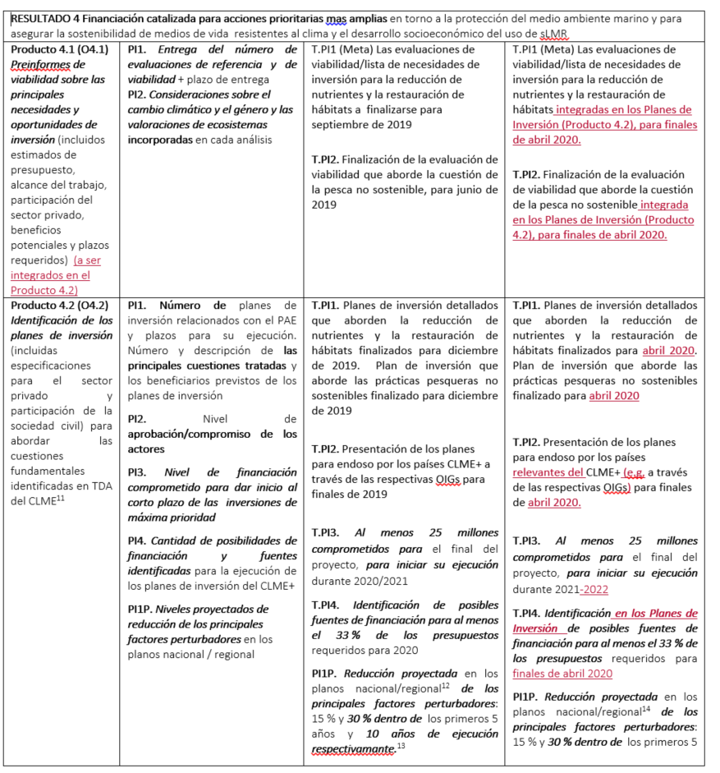
Captura de pantalla que muestra un ejemplo de la propuesta de modificaciones al Marco de resultados del Proyecto CLME+
Se ha pedido al Comité Directivo del Proyecto CLME+ que revise y exprese su acuerdo con los cambios propuestos en el Marco de resultados del CLME+, que aparece íntegro en el documento de Word enviado
El marco revisado constituye la base de la duración propuesta de la extensión del proyecto
Notes:
Sobre la base de las conclusiones del análisis realizado por la UCP del CLME+ y el camino a seguir propuesto, se revisó el Marco de resultados del Proyecto CLME+ se hicieron modificaciones propuestas a algunos productos, indicadores, objetivos e hitos del proyecto (incluidos los plazos asociados; ver el seguimiento de los cambios en el documento de Word enviado). Se debe tener en cuenta que no hubo modificaciones propuestas a ninguno de los resultados del proyecto. Los resultados de este ejercicio se utilizaron para determinar la nueva fecha de finalización del proyecto necesaria para permitir la finalización satisfactoria de todas las actividades esenciales del proyecto. Se invita al Comité Directivo del Proyecto CLME+ a examinar y aprobar las modificaciones propuestas al Marco de resultados del Proyecto CLME+ en el documento adjunto de Word.

Slide 27
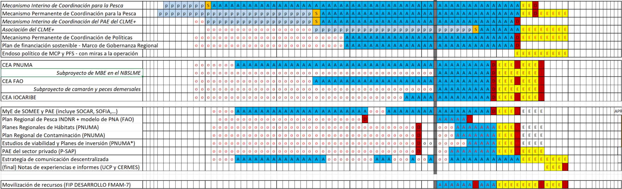
MODIFICACIONES PROPUESTAS DE LAS FECHAS DE ENTREGA DE ALGUNOS DE LOS PRINCIPALES RESULTADOS OBTENIDOS EN EL MARCO DE RESULTADOS DEL PROYECTO CLME+
ACE = Acuerdo de coejecución
Notes:
Esta diapositiva resume algunos de los principales cambios en el cronograma del proyecto para la implementación de las actividades del proyecto y la entrega de los resultados del proyecto. Esto se basa en una evaluación de (a) originalmente planeado versus fechas de comienzo real (puntos rojos) de actividades del proyecto; (b) capacidad y velocidades de implementación en el pasado; (c) tiempo restante en la actualidad hasta las fechas de entrega previstas originalmente (celdas azules a la derecha de la barra vertical gris), así como (d) la necesidad crítica de asegurar suficiente tiempo para la participación y aprobación de los países durante la producción de los principales productos del proyecto. La diapositiva muestra la propuesta de tiempo extra (amarillo) para trabajo de a.o. en la identificación y endoso de soluciones para los Mecanismos Permanentes de Coordinación para la Gobernanza Oceánica, de los subproyectos de MBE y camarones y peces demersales hasta agosto de 2020, la adición de meses adicionales para la entrega final de los Planes Regionales de Acción y de Inversión, la movilización de recursos, y la consolidación y presentación de informes de todos los trabajos y productos técnicos entregados en el marco del proyecto. (El gráfico de Gantt en esta diapositiva aún no presenta el período de cierre administrativo/operativo del proyecto)

Slide 28
Modificaciones propuestas a las fechas de finalización de los acuerdos de coejecución
Organismo | Fecha de finalización original | Fecha de finalización revisada
CANARI | 31 de agosto de 2019 | 31 de diciembre de 2019
CERMES (responsable de preparar las notas de experiencia del proyecto) | 31 de diciembre de 2019 | 30 de octubre de 2020
CRFM | 31 de agosto de 2019 | 31 de diciembre de 2019
FAO | 31 de diciembre de 2019 | 31 de agosto de 2020
GCFI | 31 de agosto de 2019 | 30 de abril de 2020
OECO | 31 de agosto de 2019 | 31 de diciembre de 2019
OSPESCA | 31 de agosto de 2019 | 31 de diciembre de 2019
PNUMA | 31 de agosto de 2019 | 31 de agosto de 2020
UNESCO-COI | 31 de diciembre de 2019 | 31 de agosto de 2020
Notes:
Sobre la base de los resultados de los análisis sobre el estado del Productos del Proyecto CLME+ y los hitos y metas asociados, muchos de los cuales ya están implementado los acuerdos de coejecución (ACE), la UCP del CLME+ propone las siguientes modificaciones a las fechas de finalización de los acuerdos de coejecución. Se invita al Comité Directivo del Proyecto CLME+ a dar su aprobación a estas modificaciones de las fechas de finalización de los ACE.

Slide 29
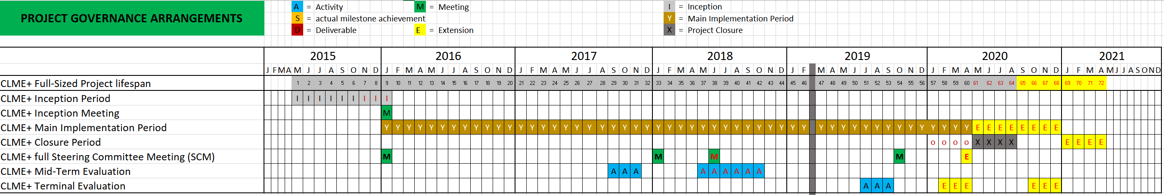
Fecha final de finalización del proyecto
(para aprobación del Comité Directivo del Proyecto)
Retrasos iniciales en el período de inicio
Extensión inicial de 4 meses aprobada para hacer espacio para retrasos en la fase inicial
Extensión adicional (y final) para hacer espacio para más retrasos de ejecución
Fecha original de finalización del proyecto
Tercera y última
Reunión (física) del Comité Directivo del proyecto
Período de cierre administrativo del proyecto
Fecha final de todas las actividades (técnicas) del subproyecto
Fecha final de todas las actividades técnicas del proyecto (incl.uidas las notas de experiencias
y los informes técnicos finales
Notes:
Esta diapositiva ofrece una descripción general del nuevo cronograma de implementación del Proyecto CLME+, con Período operativo del proyecto de 4 meses ahora más allá de la nueva fecha de finalización de las actividades del proyecto técnico. La extensión propuesta se reduce a la adición de 8 meses a la duración del proyecto (más allá de la extensión inicial de 4 meses que había sido aprobada previamente por el Comité Directivo del Proyecto para acomodar los retrasos en la etapa inicial del proyecto).

Slide 30
Propuesta de la UCP del CLME+ sobre el camino a seguir
El Marco lógico revisado del Proyecto CLME+ refleja un alcance reducido para algunos productos y tiempo adicional para alcanzar los resultados y productos del proyecto (con el ojo puesto en la naturaleza interrelacionada de muchos productos)
El presupuesto revisado del Proyecto CLME+ facilita la implementación del marco lógico revisado y su nuevo calendario
Se ha cambiado la fecha de finalización de todas las actividades técnicas del proyecto de abril de 2020 al 31 de diciembre de 2020
Cierre operativo del proyecto de 4 meses: enero 2021 - abril 2021
Nueva fecha de finalización del Proyecto CLME+: 30 de abril de 2021
Notes:
Esta diapositiva resume la propuesta del UCP sobre el camino a seguir para abordar las cuestiones esbozadas en las diapositivas anteriores; las Conclusiones del Análisis de la UCP para la revisión y consideración del Comité Directivo del Proyecto CLME+.

Slide 31
Revisión del presupuesto 2019 - 2021
Los recursos para financiar la extensión del proyecto han sido identificados y procederán principalmente principalmente de los ahorros del proyecto dentro de la Unidad de Coordinación del Proyecto
Revisión de cuota para cubrir el incremento en los costos de gestión de la UNOPS se mantienen dentro de los límites permitidos de costos de gestión (estipulados en ProDoc)
Notes:
Esta diapositiva resume el presupuesto propuesto para el período 2019-2021 tomando en consideración la nueva propuesta de cronograma del proyecto. Los fondos no utilizados del plan presupuestario de 2018 aprobado por el Comité Directivo del Proyecto han sido reasignados a los próximos años.
Detalles de las desviaciones están explicadas en la slide 33.

Slide 32
Propuesta de la UCP del CLME+ sobre el camino a seguir
Aprobación por el Comité Directivo del Proyecto de la versión revisada del plan de implementación del proyecto (cronología, marco de resultado y presupestos revisados)
Modificar los acuerdos de coejecución según se requiera.
Monitorear en detalle los objetivos financieros y las fechas de implementación a que se han comprometido los socios en la coejecución, analizando el progreso al menos cada trimestre.
Si se observan otros retrasos para septiembre de 2019 respecto del plan de implementación del proyecto revisado, la UCP presentará al GEP y al Comité Directivo del Proyecto una nueva propuesta de alcance junto con la correspondiente propuesta de reasignación presupuestaria.
Notes:
Esta diapositiva resume la propuesta del UCP sobre el camino a seguir para abordar las cuestiones esbozadas en la diapositiva anterior; las Conclusiones del Análisis de la UCP para la revisión y consideración del Comité Directivo del Proyecto CLME+.

Slide 33
Revisión del presupuesto
Notes:
Esta diapositiva resume la propuesta de revisión del presupuesto total del proyecto. La tabla de la izquierda muestra el presupuesto propuesto versus el último plan de presupuesto aprobado por la Reunión del Comité Directivo. La tabla de la derecha compara el proyecto de presupuesto revisado versus el Plan de presupuesto del documento del proyecto.
Comentarios 1 Aumento del total del presupuesto de RRHH debido a la propuesta de ampliación de 8 meses y la decisión de incorporar al nuevo especialista en comunicación como RRHH y no como servicios contractuales (incluso con esos aumentos, el costo total revisado de RRHH sigue siendo inferior a los previstos en el ProDoc de Presupuesto 2 Se prevé que el especialista en comunicación no será contratado mediante un contrato externo sino como personal de UNOPS. Además, los ahorros en la ejecución de eventos fueron asignados como gasto de RRHH para autofinanciar el período de extensión 3 La UCP ha reducido los costos de alquiler debido al acuerdo de sede con la COI UNESCO. El presupuesto de contingencia asignados a esta partida presupuestaria se ha reducido a medida que el proyecto está llegando a su etapa final. Debido a la consideración administrativa interna, costos de sala de reuniones para eventos son consideran como parte de los gastos de viaje 4 La UCP ha identificado la necesidad de mayores servicios de traducción más especializados. 5 Se explica en el punto 10 6 Ahorro en sueldos de personal y consultorías 7 Gran parte de los gastos de viajes/reuniones se asignan a través de contratos con agencias de viajes como una manera de reducir los costos y la carga de trabajo administrativo 8 Los ahorros en los puntos 1 y 2 son reasignados como contratos para la ejecución de actividades del proyecto. Además, consultorías son preferentemente implementadas como contratos en lugar de RRHH, ya que implica menores gastos de gestión 9 Se explica en el punto 4 10 El total de los honorarios de gestión no supera el presupuesto establecido en ProDoc. La asignación adicional al presupuesto de RRHH debido a la extensión implica mayores honorarios de gestión; un período de implementación más largo también implica un aumento de LMDC y la reasignación de NP CMDC como los costos de gestión. Sin embargo, el total de los costos de gestión todavía está por debajo del presupuesto relacionado al Project Document.

Slide 34
Decisión de aprobación del Comité Directivo del Proyecto CLME+
Toma nota de los resultados y conclusiones del análisis realizado por la Unidad de Coordinación del Proyecto CLME+ sobre el estado de implementación del Proyecto CLME+ hasta finales de diciembre de 2018, así como el camino a seguir propuesto
Acuerda una extensión de la duración del proyecto hasta el 30 de abril de 2021, para dar cabida a los retrasos que han ocurrido hasta la fecha
Aprueba las modificaciones del Marco de resultados del Proyecto CLME+ de acuerdo con la extensión del Proyecto del 30 de abril de 2021, tal como se esboza en el documento - archivo titulado “Actualización Marco de Resultados_190226”
Aprueba el presupuesto revisado del CLME+ para el período 2019 - 2021 tal como se muestra en esta presentación de PowerPoint - diapositiva titulada "Revisión del presupuesto 2019-2021" (diapositiva 31)
Insta a los socios de coejecución a cumplir los objetivos comprometidos
Solicita que los socios co-ejecutores sigan utilizando las herramientas de monitoreo especificadas y acordadas, para proporcionar una actualización sobre el estado de implementación de los ACE, mensualmente para los socios con mayor responsabilidad sobre el presupuesto y cada trimestre para los otros socios.

Slide 35
Gracias
Catalyzing implementation of the Strategic Action Programme for the Caribbean and North Brazil Shelf LME’s (2015-2020)

